Slide 1
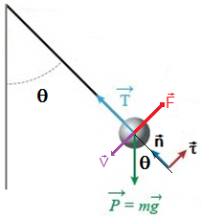
Equation différentielle
Selon le vecteur unitaire τ :
m a_{τ} = m g_{τ} - h v
or v_{τ} = l dθ/dt (si dθ/dt < 0 alors v_{τ} < 0)
et donc a_{τ} = dv/dt = l d²θ/dt²
alors
m l d²θ/dt² = - m g sinθ - l h dθ/dt
d²θ/dt² + (h/m) dθ/dt + (g/l ) sinθ = 0
Pour les petites amplitudes (θ < 10 degrés) :
d²θ/dt² + (h/m) dθ/dt + (g/l ) θ = 0
θ’’ + (h/m) θ’ + (g/l ) θ = 0

Slide 2
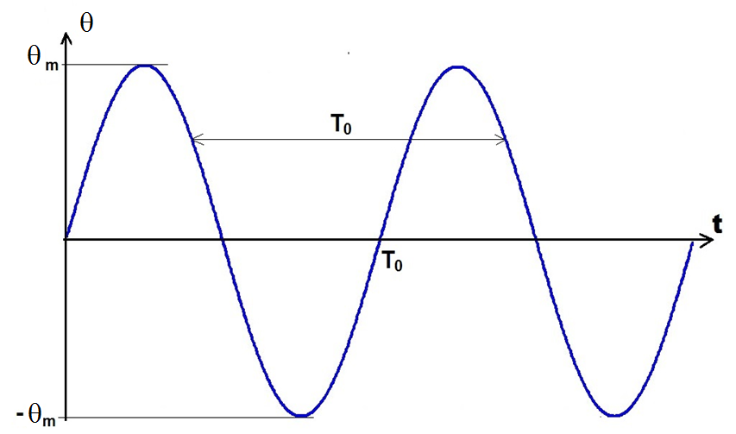
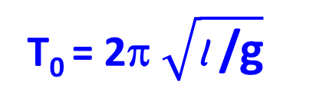
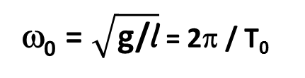
Oscillations non amorties (frottement négligeable)
θ’’ + (g/l ) θ = 0
θ = θ _{m} sin(ω₀ t + φ)
θ’ = θ _{m} ω₀ cos(ω₀ t + φ)
θ’’= - θ _{m} ω₀² sin(ω₀ t + φ)
- ω₀² + g/l = 0
ω₀ = $\sqrt{\text{g}\text{/}\text{l}}$ = 2π / T₀
T₀ = 2π $\sqrt{\text{l} \text{/}\text{g}}$

Slide 3
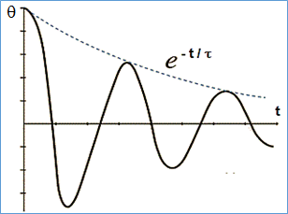
Oscillations amorties
θ’’ + (h/m) θ’ + (g/l ) θ = 0
Solution : θ = θ_{m} e^{-t/τ} sin(ω t + φ)
avec ω² = ω₀² - 1/τ² et τ = 2 m / h

Slide 4
Analyse dimensionnelle de τ = 2 m / h
[τ] = [m] / [h]
Or h = F / v donc [h] = [F] / [v] = M L T⁻² / (L T⁻¹) = M T⁻¹
Alors : [τ] = M / (M T⁻¹) = T
L’expression de τ est bien homogène à un temps.

Slide 5
Traitement de la solution de l’équation différentielle
θ’’ + (h/m) θ’ + (g/l ) θ = 0
Solution : θ = θ_{m} e^{-t/τ} sin(ω t + φ) avec ω² = ω₀² - 1/τ² et τ = 2 m/h
θ’ = - (1/τ) θ _{m} e^{-t/τ} sin(ω t + φ) + ω θ _{m} e^{-t/τ} cos(ω t + φ) = θ _{m} e^{-t/τ} [- (1/τ) sin(ω t + φ) + ω cos(ω t + φ)]
θ’’ = θ _{m} e^{-t/τ} [(1/τ² – ω²) (sin(ω t + φ) + (- 2ω/τ ) cos(ω t + φ)]
Alors :
Terme cos : - 2 ω/τ + (h/m) ω = 0 donc 2 m/τ = h alors τ = 2 m/h
Terme sin : (1/τ² – ω²) – (h/m )/τ + (g/l ) = 0
donc ω² + (h/m )/τ = (g/l ) + 1/τ² alors ω₀² – 1/τ² + (h/m )/τ = (g/l ) + 1/τ²
or ω₀² = g/l donc finalement : h = 2m/τ et donc on retrouve τ = 2m/h

